Slide 1
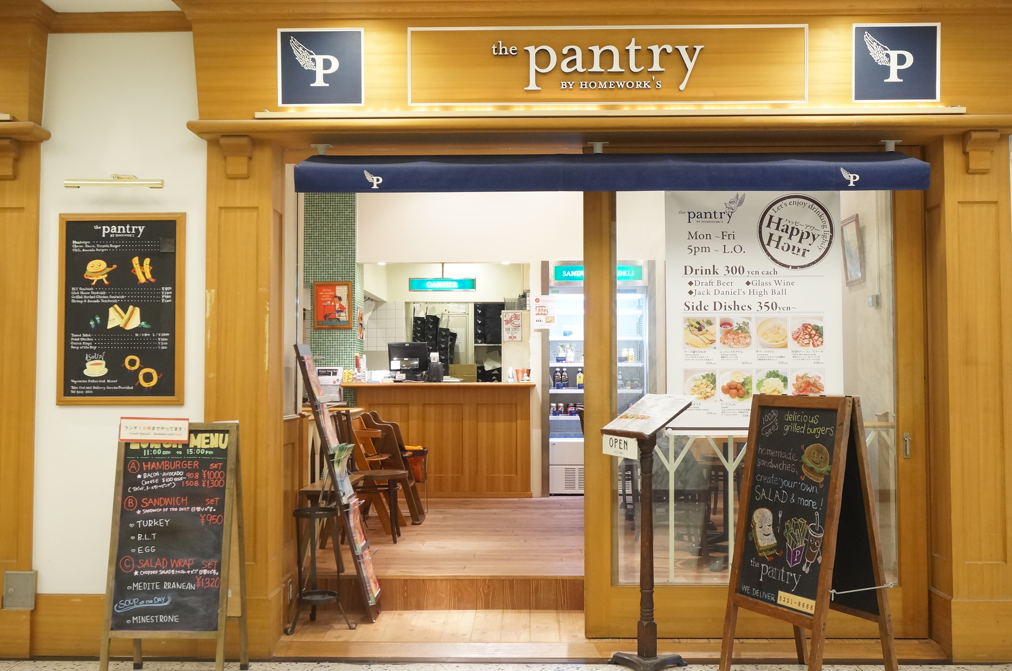
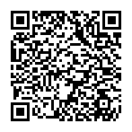

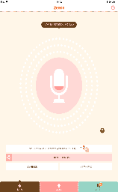

＼おかえりなさい！／
丸の内
スタンプ２倍
キャンペーン
3月2日（月） ▶▶ 3月31日（火）
今後ともどうぞよろしくお願い申し上げます。
通常1スタンプのところ
１回のご来店・デリバリーで2スタンプ貯まります!!
５スタンプでお会計より ￥５００円 ＯＦＦ
１０スタンプでお会計より ￥１,０００円 ＯＦＦ
スタンプカードアプリ「Zeetle」の始め方
STEP.1
スマートフォンでＱＲコードを読み込む
STEP.2
開いた画面に従い、アプリのダウンロード
及びショップカードの入手を行う
♪
STEP.3
♪
アプリを開いてスマホの音量を上げ、
レジの専用端末にタッチでスタンプGET

